Slide 1
Řeka Mississippi
Vendula Svobodová

Slide 2
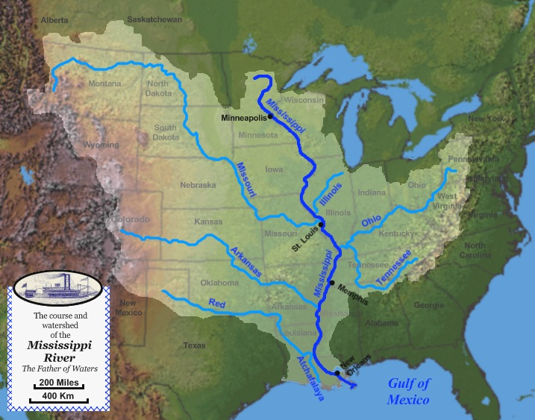
Základní informace
Severní Amerika (USA → Mexický záliv)
Pramen: sever USA západně od hořejšího jezera – Nicollet Creek
Pod jezerem Itasca přijímá svoje jméno Mississippi
Délka: 3950 km
Plocha povodí: 3 268 000 km²
Známé přítoky: Missouri (P), Illinois (L), Ohio (L), Tennessee (L), Arkansas (P) a Red (P)

Slide 3
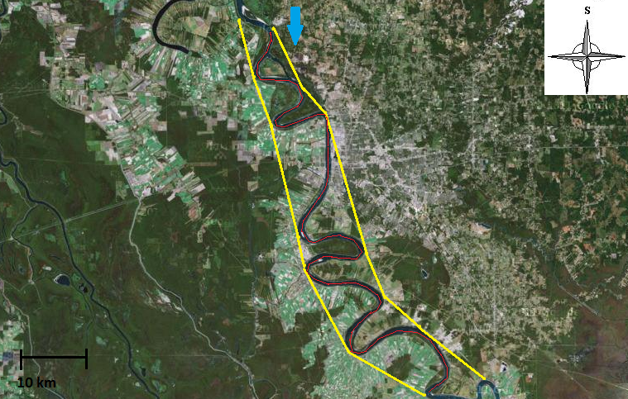
Index sinuosity a index meandrové šířky
Index sinuosity
délka toku/ délka dna doliny = 117,5/ 77,5 km = 1,52
Index meandrové šířky
šířka meandrového pásu/ šířka koryta = 8/ 1 km = 8

Slide 4
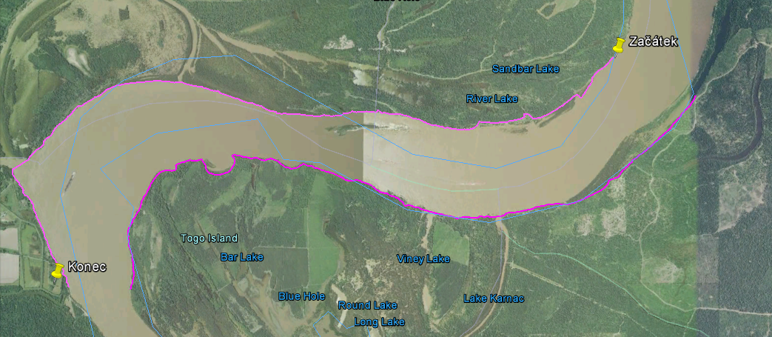
Eroze X Akumulace
Největší aktivita na okrajích měřeného úseku
Maxima eroze sledujeme v první půlce sledovaného úseku
Nejvíce 0,023 km/rok 1989 - 1998
Maxima akumulace v druhé polovině
Nejvíce 0,014 km/rok 1998 - 2010
Vodní stavy po všechny sledovaná období nevykazují, žádné extrémy a výška hladiny se drží okolo 50 stop

Slide 5
Zdroje
Google Earth
Vodní stavy
http://www2.mvr.usace.army.mil/WaterControl/new/layout.cfm
Obrázek
http://cs.wikipedia.org/wiki/Soubor:Mississippi_watershed_map_1.jpg

